Slide 1

Internet và công nghệ Web
Khoa: KH-KTTT
Lớp: IE104.L12
Giảng viên hương dẫn: Thầy Võ Ngọc Tân
NHÓM 20
Ngày báo cáo: 29/12/2020

Slide 2

18520329 - Nguyễn Đỗ Tường Phát
18520753 - Trần Ninh Hiếu
18520412 - Hoàng Văn Lộc
Thành viên

Slide 3
Lí do chọn đề tài
Truyện tranh không chỉ là phương tiện để giải trí mà còn có thể được phục vụ cho mục đích giáo dục. Nó là món ăn, là người bạn tinh thần không thể thiếu đối với nhiều người, từ trẻ nhỏ đến người lớn, từ học sinh đến nhân viên văn phòng. Nắm bắt được nhu cầu của số đông khách hàng, nhóm chúng em đã thống nhất với nhau về mặt tinh thần và ý chí sức mạnh đưa ra sự lựa chọn là thiết kế website truyện tranh.

Slide 4

1
Các công nghệ đã sử dụng
2
Giao diện website
Nội dung
3
Các chức năng đặc biệt
4
Demo
5
Tổng kết

Slide 5
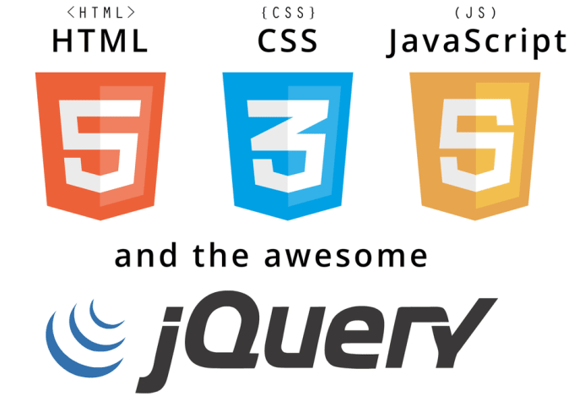
Các công nghệ được sử dụng

Slide 6
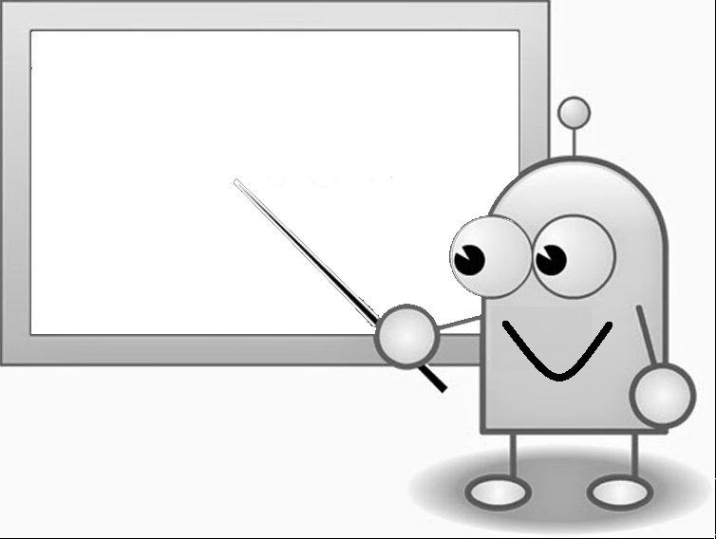





Slide 7
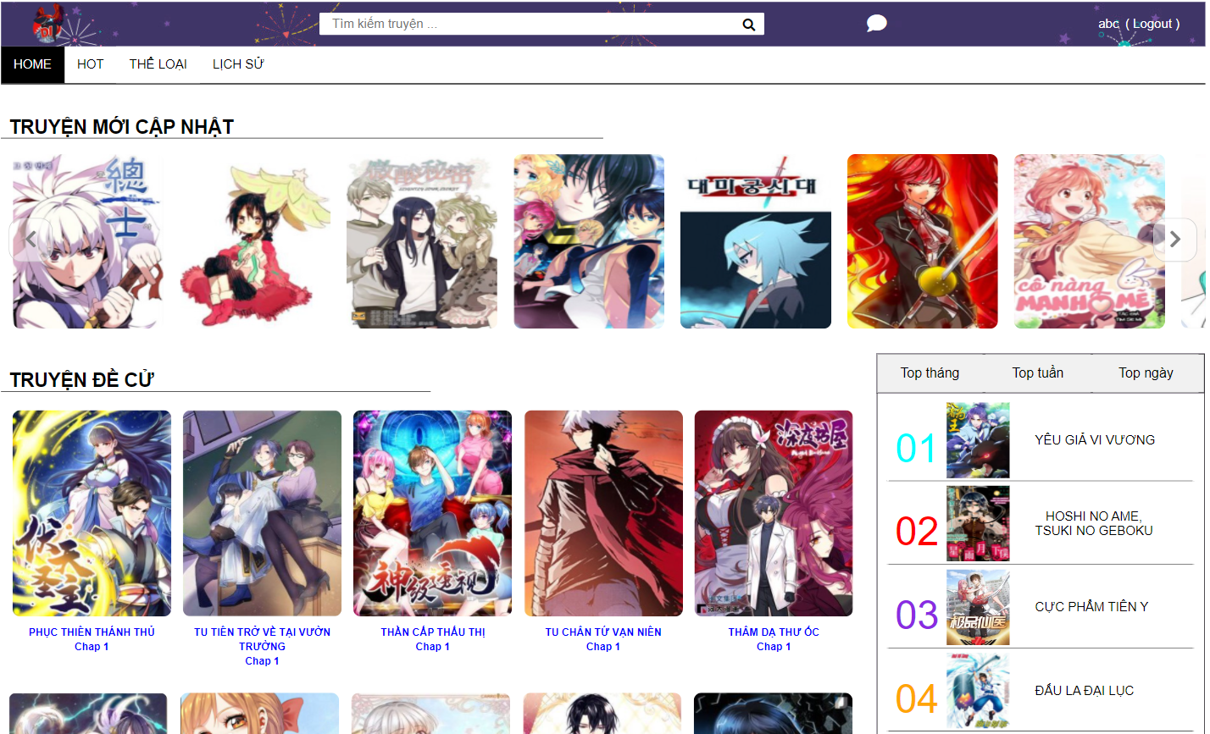
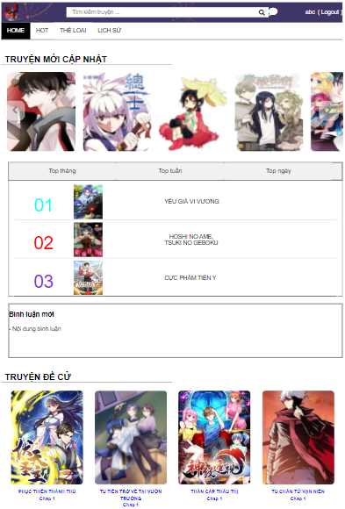
Giao diện website
Trang chủ
Giao diện toàn màn hình
Giao diện điện thoại

Slide 8
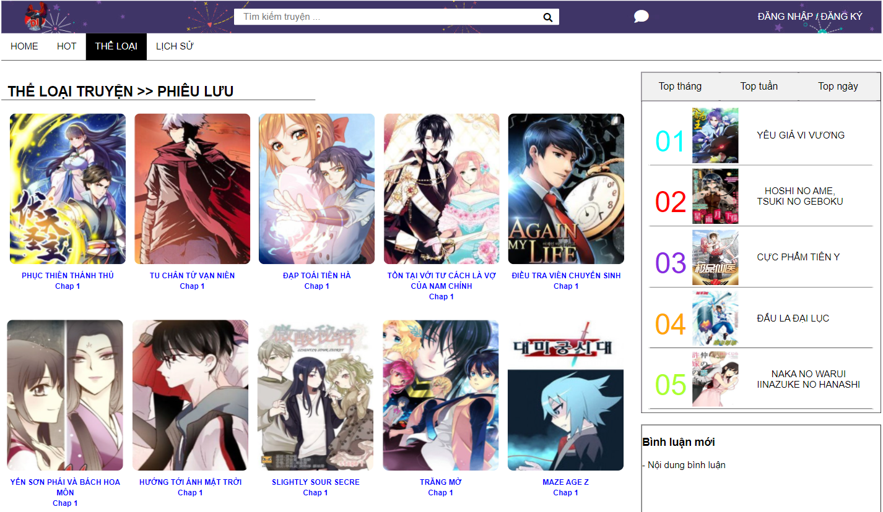
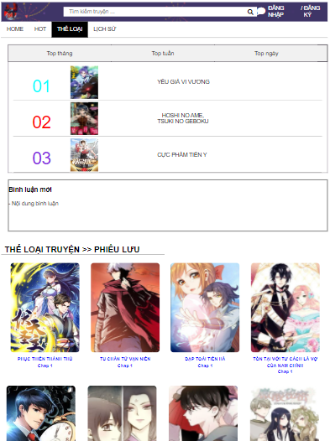
Giao diện website
Trang thể loại
Giao diện toàn màn hình
Giao diện điện thoại

Slide 9
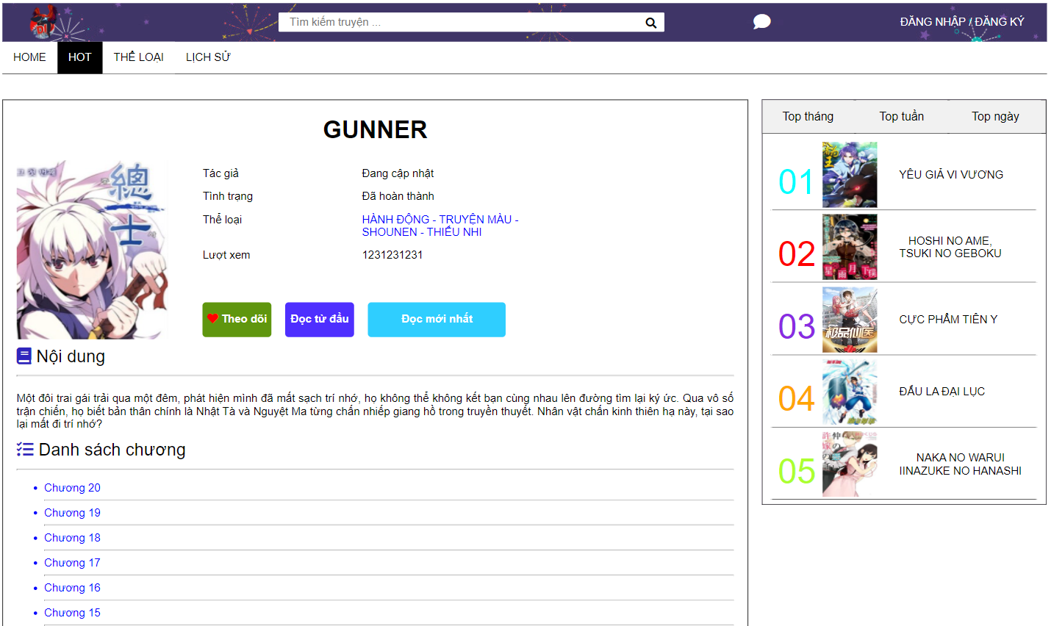
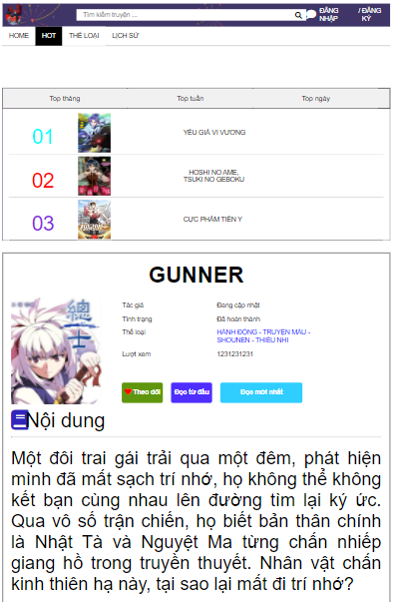
Giao diện website
Trang chi tiết
Giao diện toàn màn hình
Giao diện điện thoại

Slide 10
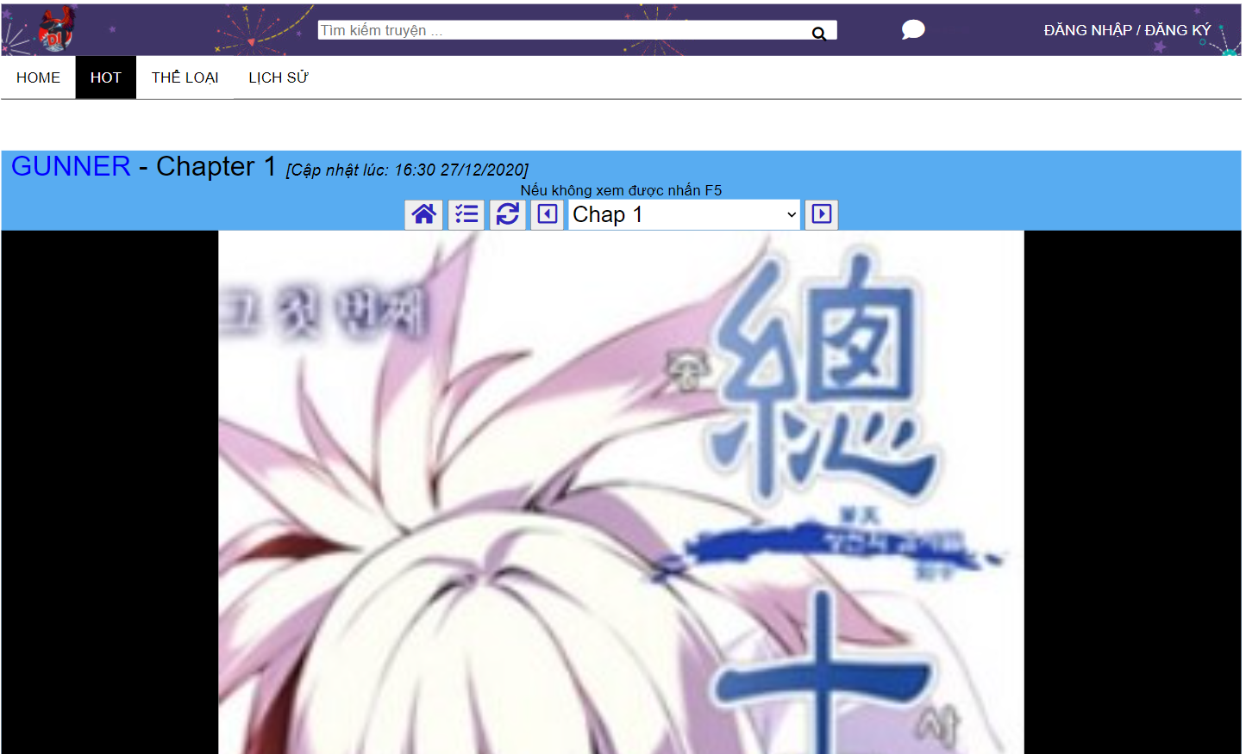
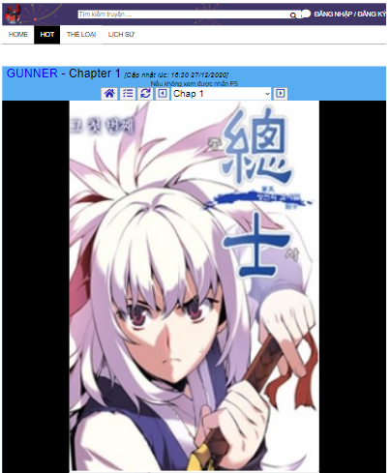
Giao diện website
Trang đọc truyện
Giao diện toàn màn hình
Giao diện điện thoại

Slide 11
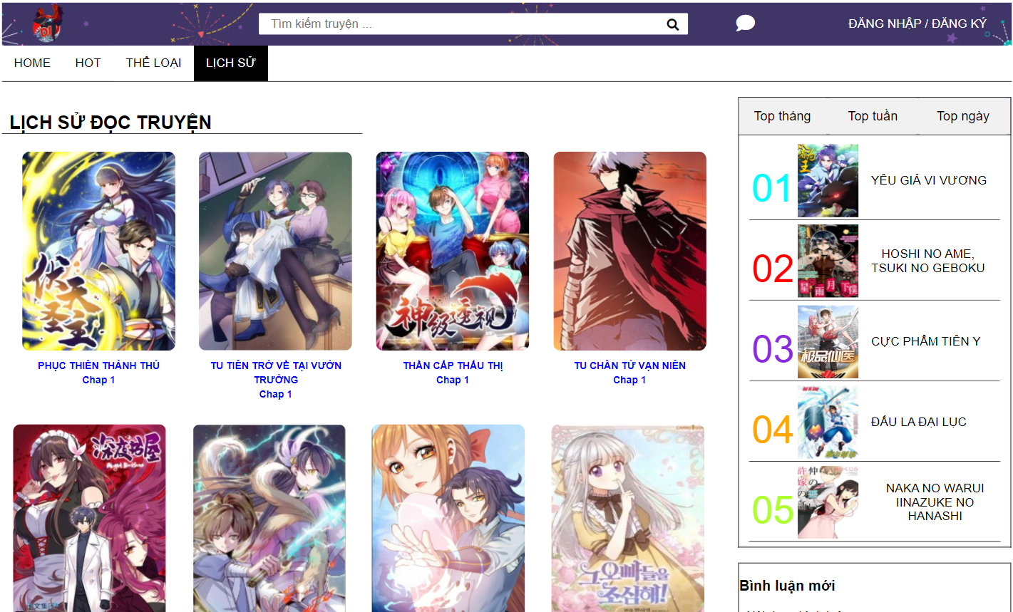
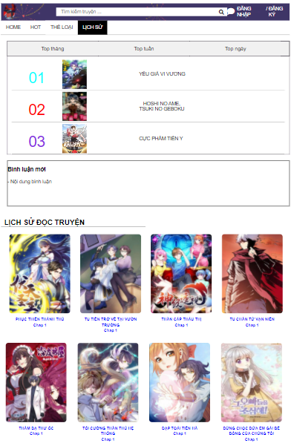
Giao diện website
Trang lịch sử
Giao diện toàn màn hình
Giao diện điện thoại

Slide 12
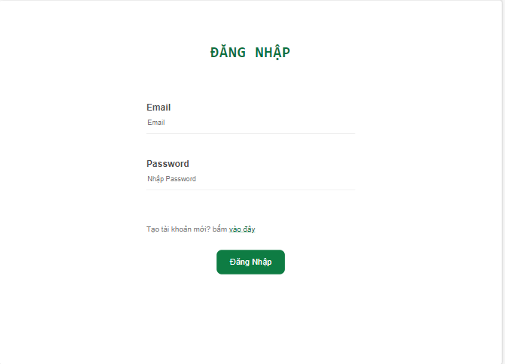
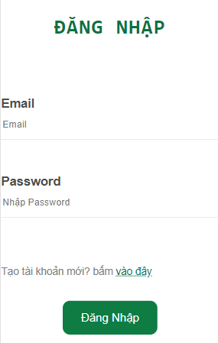
Giao diện website
Trang đăng nhập
Giao diện toàn màn hình
Giao diện điện thoại

Slide 13
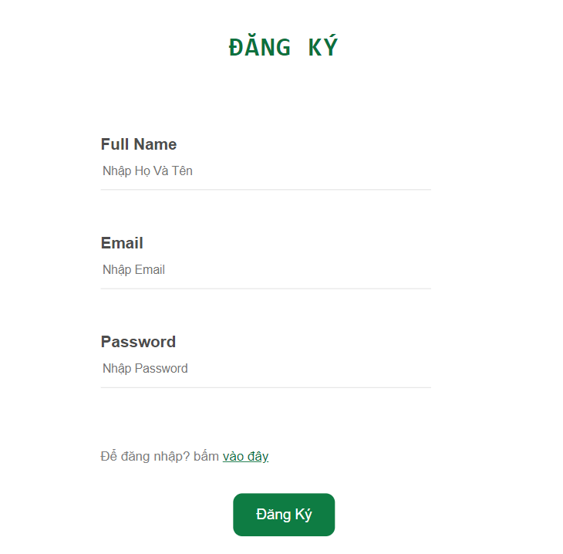
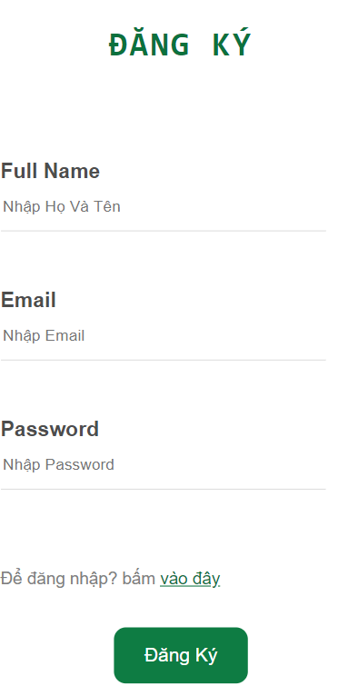
Giao diện website
Trang đăng ký
Giao diện toàn màn hình
Giao diện điện thoại

Slide 14
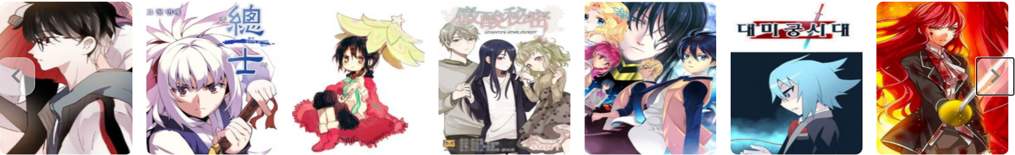

Các chức năng đặc biệt
Slider
Button Back to Top

Slide 15
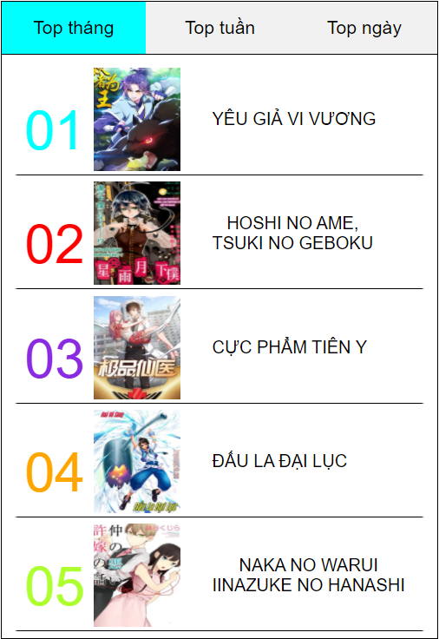
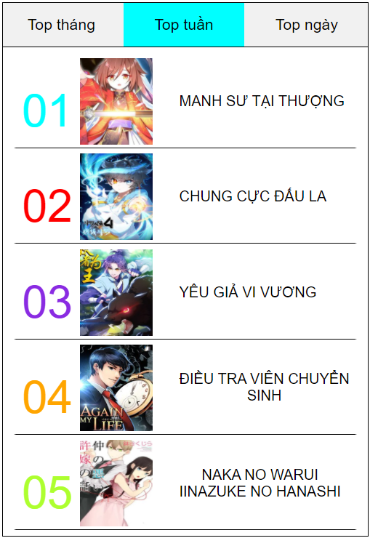
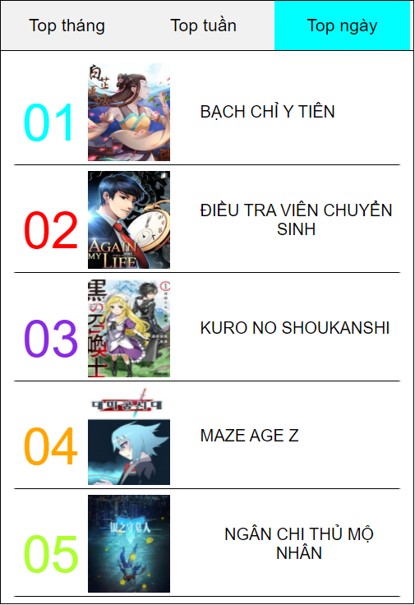
Các chức năng đặc biệt
Tab

Slide 16
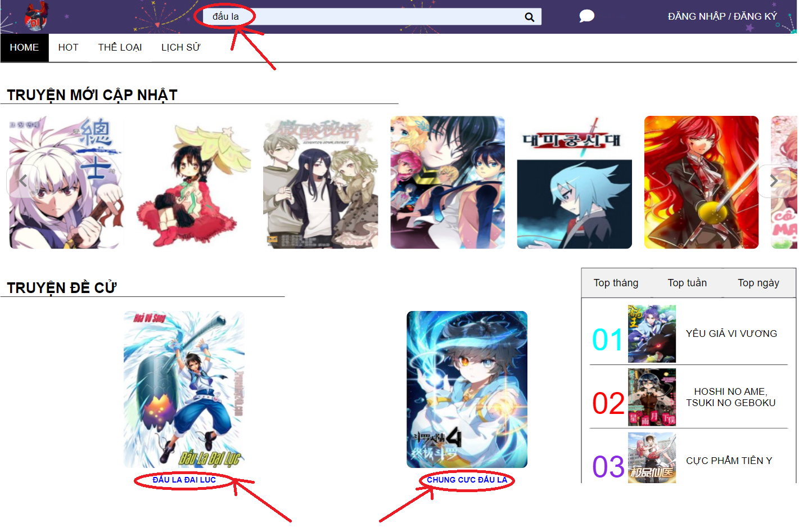
Các chức năng đặc biệt
Tìm kiếm theo từ khóa

Slide 17
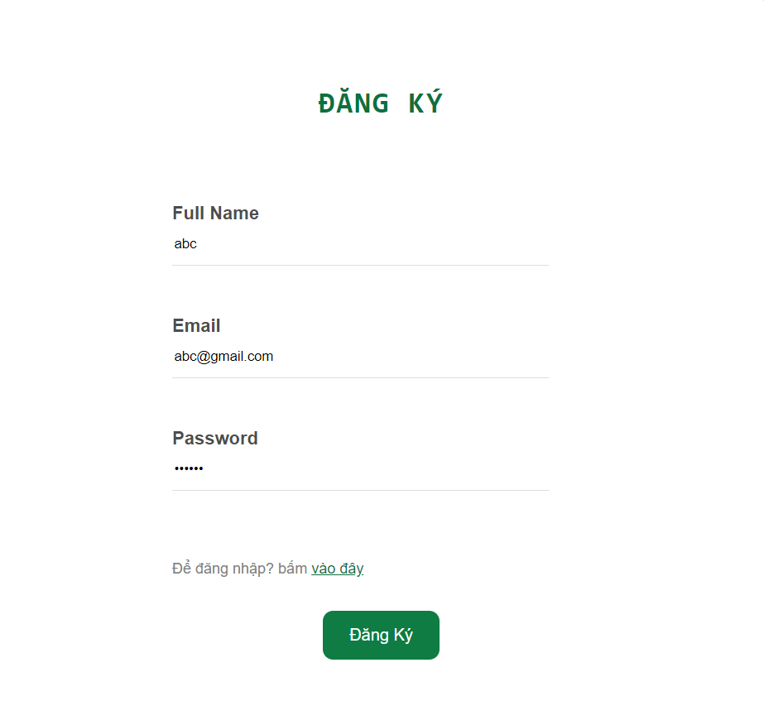
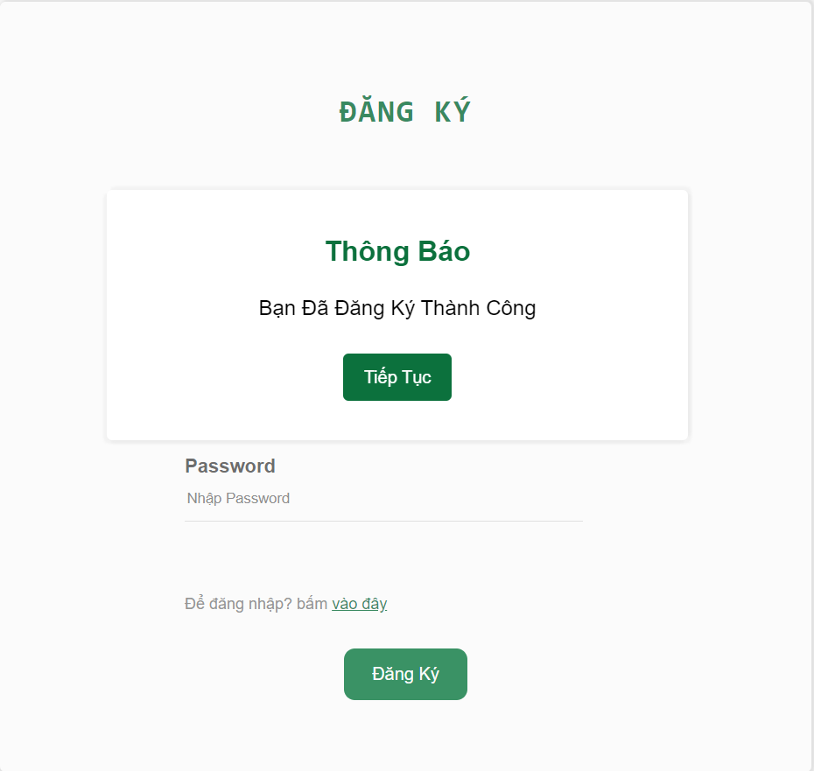
Các chức năng đặc biệt
Đăng ký

Slide 18
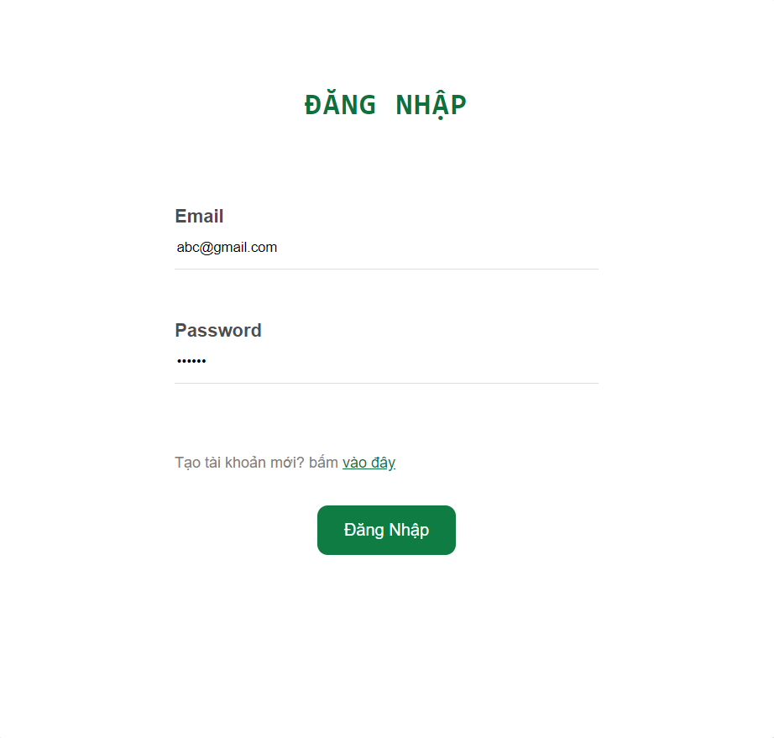
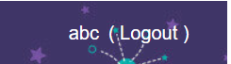
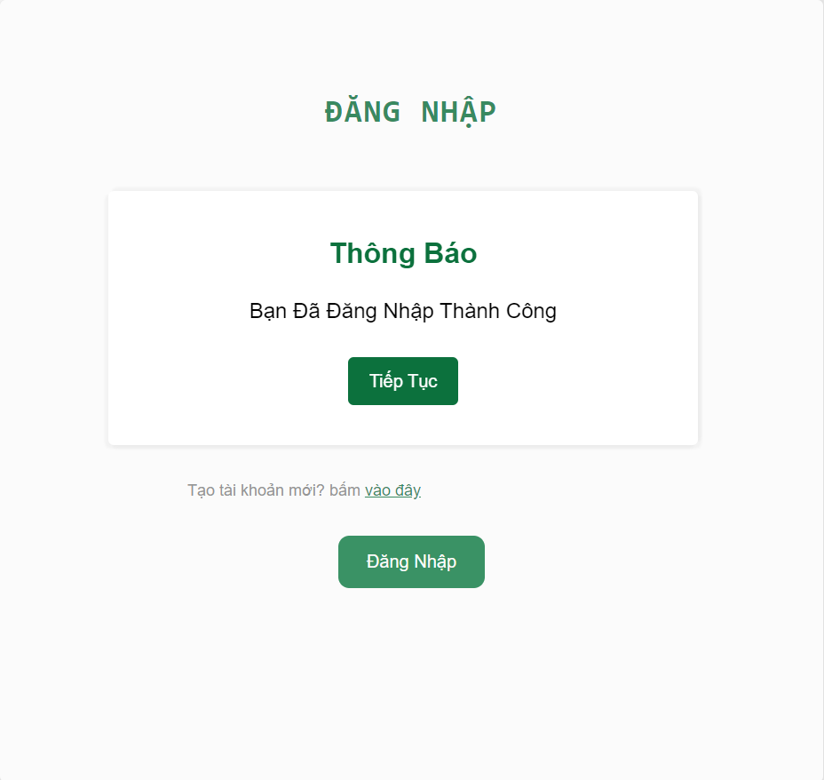
Các chức năng đặc biệt
Đăng nhập

Slide 19
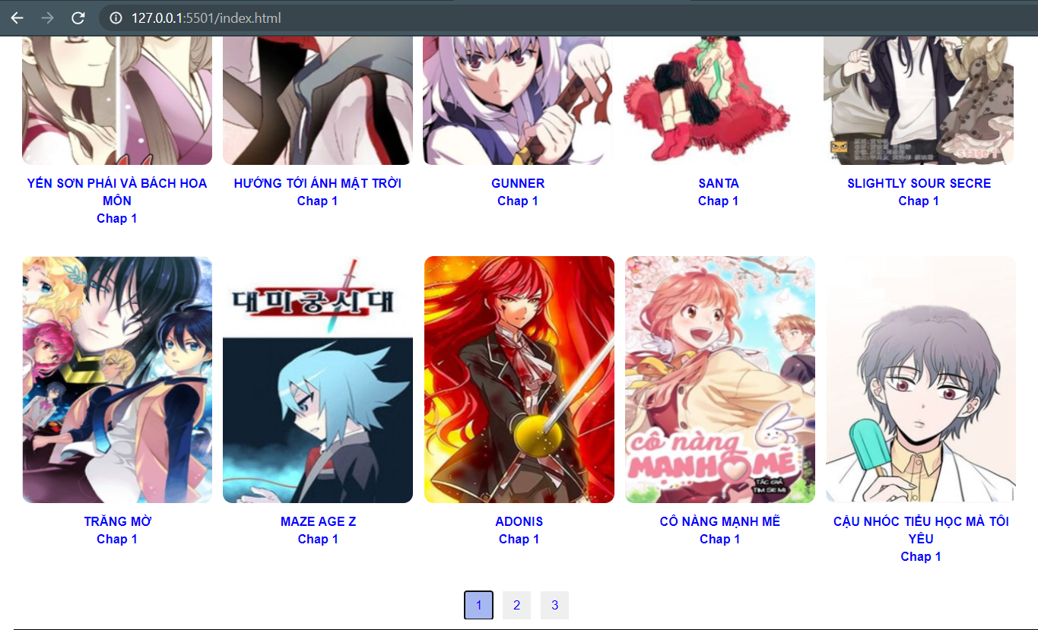
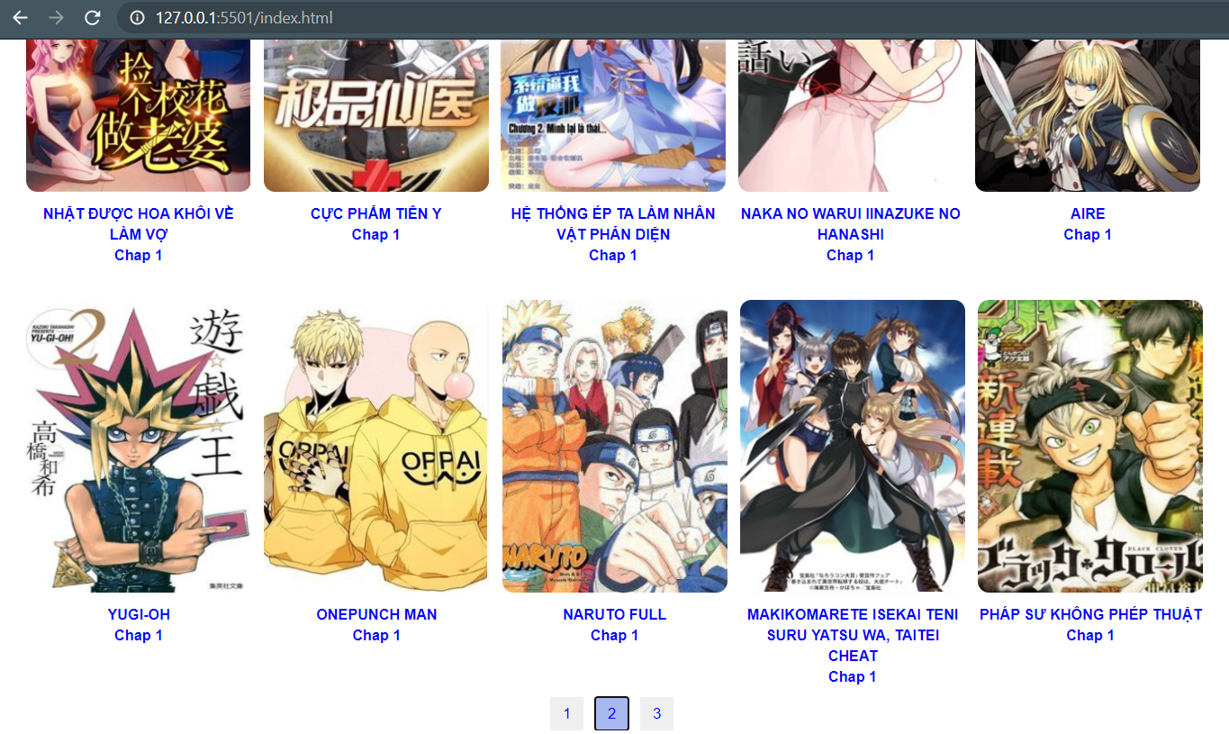
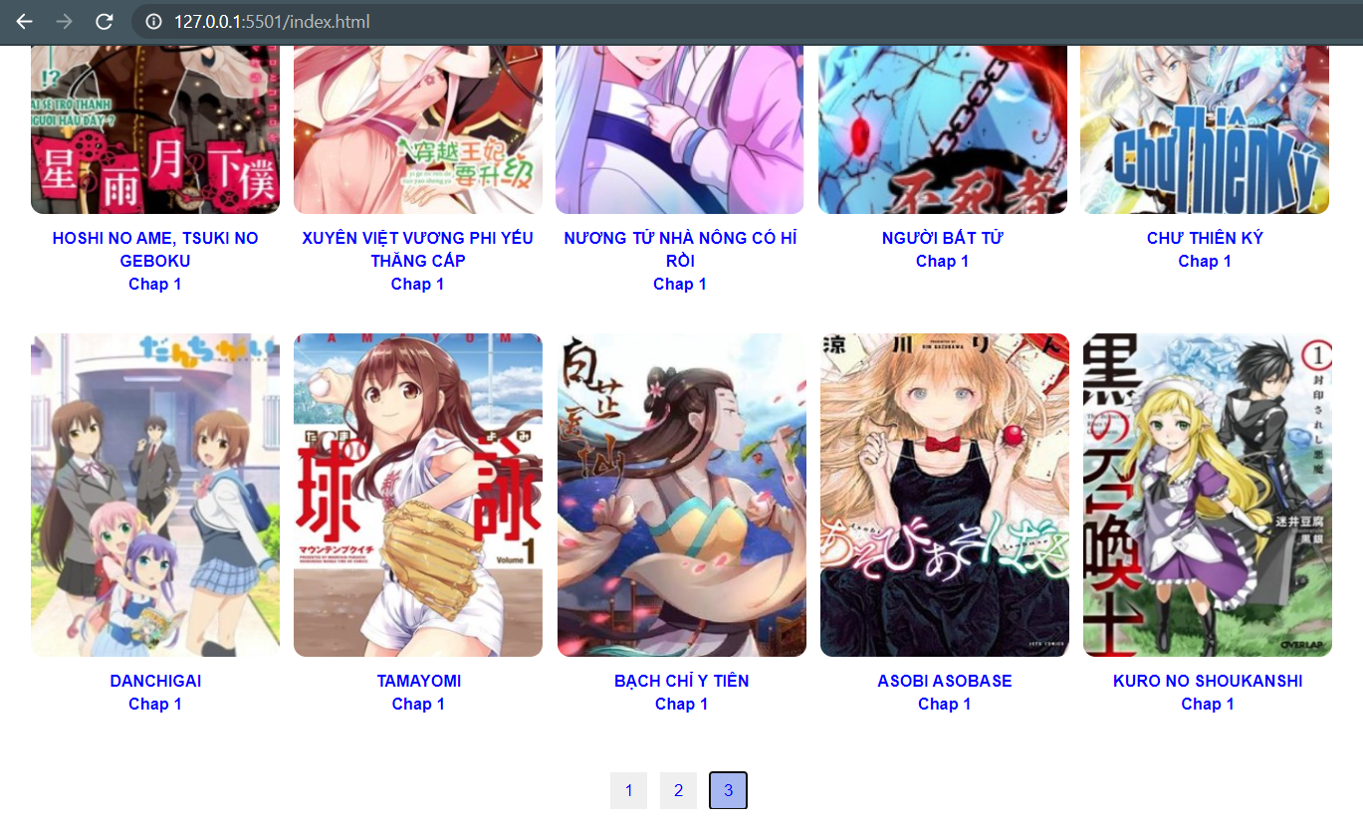
Các chức năng đặc biệt
Các button dùng để render dữ liệu

Slide 20
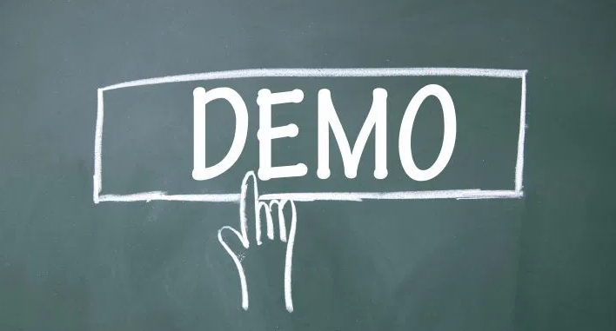

Slide 21
Tổng kết
Ưu điểm :
Trang web gần như có đầy đủ các trang mà website cần có.
Bố cục phân bổ khá hợp lí làm cho người dùng thấy dễ dàng trong việc lựa truyện tranh mà mình muốn đọc.
Nhược điểm :
Có một số tương tác chưa được hoàn thiện theo như mục tiêu ban đầu đề ra.
Một số trang vẫn chưa có khi nhấn vào giao diện thể hiện trang đó, đây là thiếu sót do thời gian làm việc có hạn.
Hướng phát triển :
Hoàn thiện các tương tác theo như mục tiêu đã đề ra.
Cố gắng cập nhật thêm phần Back-end và Cơ sở dữ liệu cho trang web.

Slide 22


